Slide 1


Universidad Autónoma del Estado de México
Centro Universitario UAEM Valle de Teotihuacán
LICENCIATURA EN DERECHO
DERECHO LABORAL
“LA RELACIÓN DE TRABAJO”
M. en D. NORMA LIZBET GONZÁLEZ CORONA.

Slide 2

INTRODUCCION:
El presente material audiovisual tiene como principal objeto proporcionar al alumno de la licenciatura en Derecho, los elementos necesarios para comprender que es la relación laboral, como se origina, cual es su duración, las causas individuales de suspensión y las formas de terminación de las mismas.
Para lo cual se muestran razonamientos teóricos emitidos por diversos autores, así como de aquellos conceptos derivados de la propia legislación laboral.

Slide 3

JUSTIFICACIÓN:
Ante el aumento en las tecnologías, resulta necesario para la unidad de aprendizaje de Derecho Laboral, sumarse a través de este material, con la intención de facilitar la comprensión respecto a la temática de relación laboral y con ello de las formas en que esta se inicia, se suspende y se da por terminada la misma.

Slide 4

ESTRUCTURA DE LA UNIDAD DE APRENDIZAJE
Concepto de Relación de Trabajo.
UNIDAD DE COMPETENCIA II: El alumno analiza y comprende en que momento se da origen a la relación de trabajo a partir del estudio del concepto, sus elementos, requisitos, tipos, causas de suspensión, terminación y rescisión.
Conocimientos:
1
2
3
4
5
Causas de suspensión, terminación y rescisión de la Relación de Trabajo.
Elementos de la Relación de Trabajo.
Requisitos de la Relación de Trabajo.
Duración de las Relaciones de Trabajo.
Trabajos Especiales

Slide 5


Concepto Legal de Relación de Trabajo:
Art. 20 de la Ley Federal del Trabajo: se entiende por relación de trabajo, cualquiera que sea el acto que le de origen, la prestación de un trabajo personal subordinado a una persona, mediante el pago de un salario.

Slide 6

Elementos de la Relación de Trabajo:
Dentro de la relación de trabajo existen dos tipos de elementos: los elementos subjetivos y los elementos objetivos o materiales.
Trabajador
Patrón
Salario

Slide 7

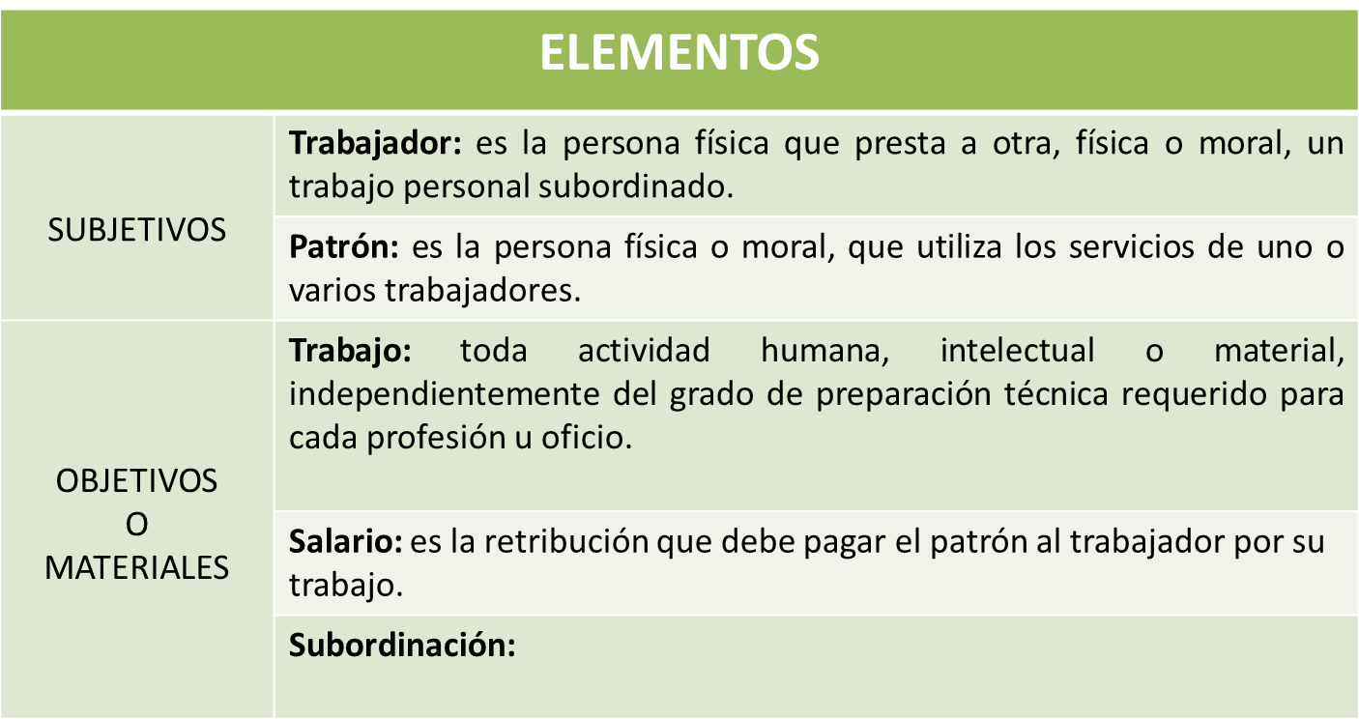

Slide 8


Duración de las relaciones de trabajo:
Art 35 de LFT: Las relaciones de trabajo pueden ser para obra o tiempo determinado, por temporada o por tiempo indeterminado y en su caso podrá estar sujeto a prueba o a capacitación inicial. A falta de estipulaciones expresas, la relación será por tiempo indeterminado.

Slide 9


Obra determinada:
Art. 36 de la LFT: El señalamiento de una obra determinada puede únicamente estipularse cuando lo exija su naturaleza.
Generalmente se trata de trabajadores de la construcción.

Slide 10

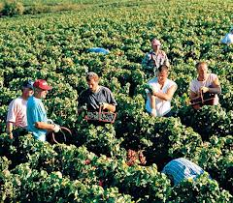
Tiempo determinado:
Art. 37 de la LFT: El señalamiento de un tiempo determinado puede únicamente estipularse en los casos siguientes:
Cuando lo exija la naturaleza del trabajo que se va a prestar;
Cuando tenga por objeto sustituir temporalmente a otro trabajador; y
En los demás casos previstos por ésta Ley.
En este caso son ciertas la fecha de inicio y termino de la relación de trabajo.

